Slide 1
السلام عليكم ورحمة الله
اهلا و سهلا স্বাগতম

Slide 2
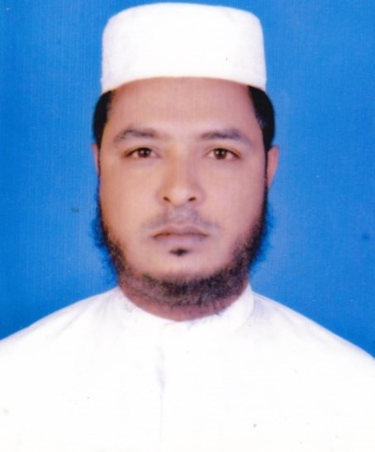
শিক্ষক
পরিচিতি
محمد: شفيق الاسلام بهويا
نائب سوفار
شاه فران دار السنة داخل مدرسة
بعميد نغر، حبيغنج.
مكتب البريد: حبيغنج.
المديرية و المديرية الفرعية: حبيغنج.
الجوال: ٠١٧٣٢٤٩٦٧٦١
E-mail: shafiqbhuyan78@gmail.com
মোঃ শফিকুল ইসলাম ভূইয়া।
সহকারি সুপার
উমেদনগর শাহ্‌পরাণ দারুচ্ছুন্নাৎ দাখিল মাদরাসা, হবিগঞ্জ।
ডাকঘরঃ হবিগঞ্জ।
উপজেলা ও জেলাঃ হবিগঞ্জ।
মোবাইলঃ ০১৭৩২-৪৯৬৭৬১
E-mail: shafiqbhuyan78@gmail.com

Slide 3
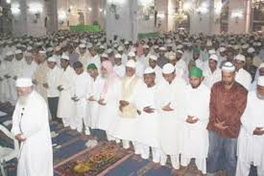
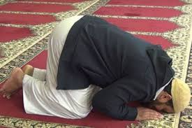
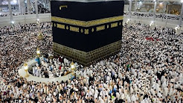
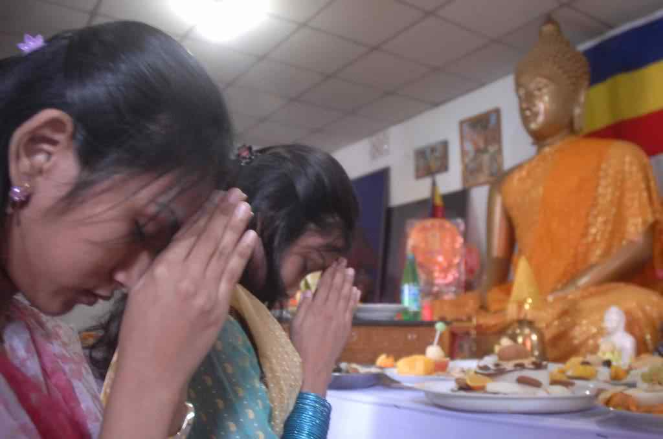
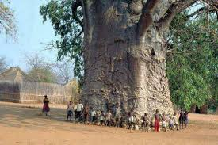
নিচের ছবিগুলো লক্ষ্য করো

Slide 4
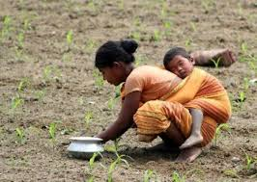
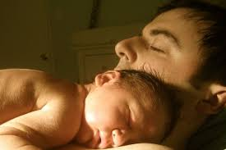
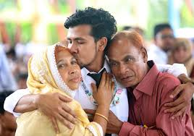
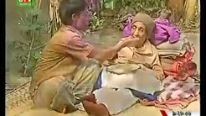
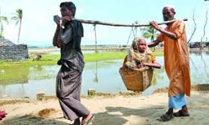
নিচের ছবিগুলো লক্ষ্য করো

Slide 5
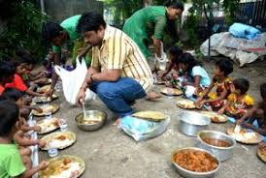
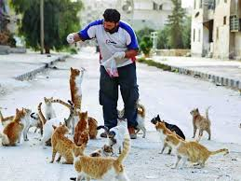
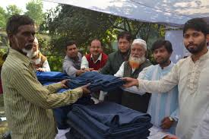
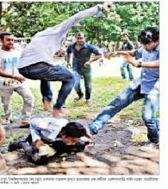
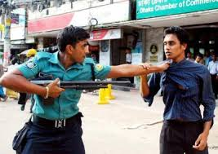
নিচের ছবিগুলো লক্ষ্য করো

Slide 6
التعريف الدرس
পাঠ পরিচিতি
اللغة العربية الاتصالية
الصف الثامن للداخل
الوحدة الألى
الدرس الاول
حق الله حق الوالدين والناس
الساعة: ٤٥ دقاقة
আললুগাতুল আরাবীয়াতুল ইত্তেসালীয়া
দাখিল অষ্টম শ্রেণী ।
প্রথম ইউনিট।
প্রথম পাঠ ।
আল্লাহ, পিতা-মাতা ও সাধারণ মানুষের অধিকার
সময় -৪৫ মিনিট

Slide 7
فلذا نقول درسنا اليوم সুতরাং আজকের পাঠ হচ্ছে:-
فلذا نقول درسنا اليوم সুতরাং আজকের পাঠ হচ্ছে:-
حق الله حق الوالدين والناس
আল্লাহ, পিতা-মাতা ও সাধারণ মানুষের অধিকার।

Slide 8
مايستفاد من النص - শিখন ফলঃ
ما يتعلم الطالب من هذا الدرس.........
لو عمل المسلم بالقرأن الكريم لإحتل فى العالم المكانة الألى.
فى القرأن الكريم اوجب الله علينا حقوقا ثلاثا.
قسم يختص بنفسه وقسم يختص بالوالدين وقسم يختص بالناس.
এ পাঠটি দ্বারা শিক্ষার্থীরা যা
জানতে পারবে.........
যদি কোনো মুসলিম কুরআনের বিধান অনুযায়ী আমল করত তাহলে সে অবশ্যই দুনিয়ার সুউচ্চ আসনে সমাসীন হতে পারত।
কুরআনুল কারীমের মাধ্যমে আল্লাহ আমাদের উপর তিনটি অধিকার আবশ্যক করে দিয়েছেন।
যার এক অংশ নিজের সাথে, এক অংশ পিতা-মাতার সাথে এবং এক অংশ সাধারণ মানুষের সাথে সম্পর্কিত।

Slide 9
التقديم الدرس পাঠ উপস্থাপনা
فى القرأن الكريم تشريعات حكيمة وتوجيهات ربانية سامية. لو عمل بها الانسان المسلم ونفذها مخلصا مؤمنا بهب لاحتل فى العالم المكانة الأولى التى تربع عليها اسلافه المؤمنون حقا. ولنال ما نالوا من عزة وسيادة. ومن هذه التشريعات وتلك التوجيهات قسم يختص بنفسه وقسم يختص بالوالدين وقسم يختص بالناس. وعلى ذالك فقد اوجب الله علينا حقوقا ثلاثة. الاول : حق الله سبحانه وتعالى : فهو ربنا وخالقنا ورازقنا، وحقه ان نعبده وحده لا شريك له ونطيع امره ونتوكل عليه هلا نخاف الا منه ولا نرجو سواه.
মহাগ্রন্থ আল কুরআনে বিজ্ঞান সম্মত অনেক বিধি-বিধান এবং মহান প্রভূ প্রদত্ত উন্নততর (জীবনের) দিকনির্দেশনা রয়েছে। যদি কোনো মুসলমান সে অনুযায়ী আমল করে এবং বিশ্বাস ও একাগ্রতার সাথে তা বাস্তবায়ন করে, তা হলে সে অবশ্যই দুনিয়াতে এমন সুউচ্চ আসনে সমাসীন হবে যে আসনে অধিষ্ঠিত হয়েছিলেন্তাদের সত্যিকার ঈমানদার পূর্বপুরুষেরা। আর অবশ্যই এমন সম্মান ও নেতৃত্ব লাভ করবে যে সম্মান ও নেতৃত্ব লাভ করেছিলেন তাদের পূর্বপুরুষেরা। এ সকল বিধি-বিধান ও দিকনির্দেশনা থেকে কতিপয় এমন রয়েছে যার এক অংশ নিজের সাথে, এক অংশ পিতা-মাতার সাথে এবং এক অংশ সাধারণ মানুষের সাথে সম্পর্কিত। সুতরাং এ থেকে বুঝা গেল যে, মহান আল্লাহ আমাদের উপর তিন ধরনের অধিকার আবশ্যক করে দিয়েছেন। প্রথমতঃ মহান আল্লাহর অধিকারঃ তিনি হলেন আমাদের প্রতিপালক, সৃষ্টিকর্তা ও রিজিকদাতা। তাঁর অধিকার হলো- আমরা একমাত্র তাঁরই ইবাদত করব।

Slide 10
التقديم الدرس পাঠ উপস্থাপনা
وحقه ان نعبده وحده لا شريك له ونطيع امره ونتوكل عليه هلا نخاف الا منه ولا نرجو سواه. الثانى : حق الوالدين : فهما صاحب الفضل علينا بعد الله فى تربيتنا والانفاق علينا ورعايتنا من صغرنا. وحقهما فى ان نحبهما ونطيعهما ونقدم لهما كل ا نستطيعه من مساعدة. وبخاصة اذا تقدمت لهما السن ابتغاء ارضائهما وراحتهما، وجزاء لما بذلاه فى سبيلنامن جهد وعناء. الثالث : حق الناس : ممن لهم بنا قرابة او كانوا من المحتاجينمن الفقراء وابناء السبيل، فنرعى حقوقهم ونقدم لهم العون والمساعدة.
তাঁর কোনো শরীক নেই। আমরা তাঁ নির্দেশেরই আনুগত্য করব। তাঁর উপর ভরসা করব। তাঁকে ছাড়া অন্য কাউকে ভয় করব না এবং তিনি ছাড়া অন্য কারো নিকট কিছু প্রত্যাশা করব না। দ্বিতীয়তঃ মাতাপিতার অধিকারঃ আল্লাহর পরে উভয়েই আমাদের লালন-পালনের ব্যাপারে সম্মান ও মর্যাদার পাত্র। তারা ছোটবেলা হতেই আমাদের লালন-পালনের যাবতীয় ব্য্যভার বহন ও রক্ষণা বেক্ষণ করেছেন। সুতরাং তাদের প্রতি আমাদের কর্তব্য হলো- আমরা তাদেরকে ভালোবাসবো, তাদের অনুগত হয়ে চলব এবং সাধ্যানুযায়ী তাদের সাহায্য সহযোগিতা করে যাব। বিশেষ করে তারাযখন বার্ধক্যে উপনীত হবে তখন আমাদের উদ্দেশ্য হবে কেবল তাদের সন্তোষ্টি অর্জন করা এবং তাদের প্রশান্তিদানে সচেষ্ট হওয়া। সর্বোপরি তারা আমাদের জন্য যে সীমাহীন পরিশ্রম করেছেন তার প্রতিদান দেওয়া। তৃতীয়তঃ জনসাধারণের অধিকারঃ যাদের সাথে আমাদের আত্মীয়তার সম্পর্ক রয়েছে, যারা অভাবগ্রস্থ, মুসাফির ও দরিদ্র, আমরা তাদের অধিকার সমূহের হিফাজত করব এবং তাদের প্রতি আমরা সাহায্য সহযোগিতা করব।

Slide 11
الاعمال انفراد একক কাজ:
(الف) إملأالفراغات فى الجمل الأتية بكلمة مناسبة:
المؤمنون
١ــ المكانة الأولى التى تربع عليها اسلافه ……………….حقا.
ثلاثة.
٢ــ فقد اوجب الله علينا حقوقا …………..
ربنا
٣ــ حق الله سبحانه وتعالى : فهو ………… وخالقنا ورازقنا
الوالدين
٤ــ حق ……………. فهما صاحب الفضل علينا بعد الله فى تربيتنا
حقوقهم
٥ــ فنرعى ……………. ونقدم لهم العون والمساعدة.
(ب) حول الفعل المضارع " نقدم" الى صيغ الغائب :
يُقَدِّمْنَ
تُقَدِّمَانِ
تُقَدِّمُ
يُقَدِّمُوْنَ
يُقَدِّمَانِ
يُقَدِّمُ

Slide 12
জোড়ায় কাজঃ الأعمال الزوج
(ج) اكتب (صحيح) اذاكانت العبارة صحيحة أو (خطأ) اذاكانت العبارة خاطئة مع تصحيح الخطأ:
١ــ لو عمل الانسان بالقرأن لاحتل فى العالم المكانة الأولى.
٢ــ ليس فى القرأن الكريم تشريعات حكيمة وتوجيهات ربانية سامية.
٣ــ اوجب الله علينا حقوقا طلب منا ادائها.
٤ــ ان الله تعالى اوجب علينا حقوقا حقوقا ثلاثة.
٥ــ الانسان صاحب الفضل علينا بعد الله فى تربيتنا.
الجواب: ١ــ صحيح
الجواب: ٢ــ خطأ، الصحيح: فى القرأن الكريم تشريعات حكيمة وتوجيهات ربانية سامية.
الجواب: ٣ــ صحيح
الجواب: ٤ــ صحيح
الجواب: ٥ــ خطأ، الصحيح: الوالدان صاحب الفضل علينا بعد الله فى تربيتنا.

Slide 13
জোড়ায় কাজঃ الأعمال الزوج
(د) استخرج خمسة افعال من النص ثم عين نوعها من حيث البحث:
الفعل الماضى المثبت للمعروف.
١ــ عَمِلَ :
الفعل الماضى المثبت للمعروف.
٢ــ نَفَّذَ :
الفعل الماضى المثبت للمعروف.
٣ــ اِحْتَلَّ :
الفعل الماضى المثبت للمعروف.
٤ــ نَالُوْا :
الفعل المضارع المثبت للمعروف.
٥ــ يَخْتَصُّ :

Slide 14
الأعمال الاجتماعيّة
(و) هات المرادف الكلمات الأتية:
(ه) اذكر مفردا من الجمع:
مراد فها
كلمة
المفرد
الجمع
نامية
سامية
تشريعة
تشريعات
وجدوا
نالوا
توجيهة
توجيهات
لازم
اوجب
حق
حقوق
مجد
عزة
المؤمن
المؤمنون
علمية
حكيمة
سلف
اسلاف

Slide 15
الأعمال الاجتماعيّة
(ح) استخرج الأسماء المشتقة من النص ثم عين نوعها:
(ز) هات المتضادة الكلمات الأتية:
انواعها
الأسماء المشتقة
مراد فها
كلمة
اسم الفاعل
مسلم
كافر
مؤمن
اسم الفاعل
مخلص
مريئى
مخلص
اسم الفاعل
مؤمن
باطل
حق
اسم الفاعل
خالق
الاغنياء
الفقراء
اسم الفاعل
رازق
بنات
ابناء

Slide 16
মূল্যায়ন:
السوال: ١ــ ماذا يوجد فى القرأن الكريم؟
السوال: ٢ــ ماهى الحقوق التى ذكر الله فى القرأن الكريم؟
السوال: ٣ــ ما واجب علينا خاصة على الوالدين؟
الجواب : ١ــ يوجد فى القرأن الكريم تشريعات حكيمة وتوجيهات ربانية سامية.
الجواب : ٢ــ وهى (١) حق الله، (٢) حق الالدين، (٣) وحق الناس.
الجواب : ٣ وبخاصة اذا تقدمت لهما السن ابتغاء ارضائهما وراحتهما، وجزاء لما بذلاه فى سبيلنامن جهد وعناء.

Slide 17
D
اعمال البيت বাড়ির কাজঃ
١ــ لماذا اوجب الله علينا الإحسان الى الوالدين؟
٢ــ كم حقوقا اوجب الله علينا وما هى؟
٣ــ ما حق الله تعالى؟
٤ــ ما حق الوالدين؟
٥ــ ما حق الناس؟

Slide 18
شكرا جميلا ধন্যবাদ
الى اللقاء إنشاء الله، مع السلام

Slide 19
الجواب: ١ــ اوجب الله علينا الإحسان الى الوالدين لأنهما صاحب الفضل علينا بعد الله فى تربيتنا والانفاق علينا ورعايتنا من صغرنا.
الجواب: ٢ــ اوجب الله علينا حقوقا ثلاثة. الاول : حق الله سبحانه وتعالى. الثانى : حق الوالدين. الثالث : حق الناس.
الجواب: ٣ــ حق الله سبحانه وتعالى ان نعبده وحده لا شريك له ونطيع امره ونتوكل عليه هلا نخاف الا منه ولا نرجو سواه.
الجواب: ٤ــ حق الوالدين ان نحبهما ونطيعهما ونقدم لهما كل ا نستطيعه من مساعدة.
الجواب: ٥ــ حق الناس ان نقدم لهم العون والمساعدة.

